Slide 1

INSTITUTO TECNOLÓGICO SUPERIOR ZACATECAS OCCIDENTE
MATERIA: INGENIERIA DE SOFTWARE
ACTIVIDAD: EXPO
DOCENTE:
I.S.C. ERICKA JAZMÍN ROBLES GÓMEZ
ELABORADO POR:
FABIAN ARMANDO HERRERA AVALOS
RUBEN GOMEZ BARRIENTOS
OSIEL BARRIENTOS RAMIRES
OSIEL CHAVEZ FLORES

Slide 2
OBJETIVO
Adquirir conocimientos sobre lo que es arquitectura de software y conocer algunos de los principales patrones de diseño utilizados en la arquitectura de software.

Slide 3
INTRODUCCIÓN
A lo largo de la presentación daremos a conocer los conceptos de ingeniería de software y algunos de los modelos que son usados en diferentes ámbitos de negocios.

Slide 4
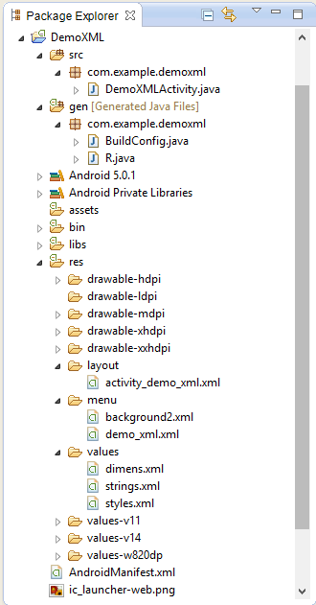
¿Qué es una arquitectura de software?
El término “elementos” dentro de la definición del SEI es vago a propósito, pues puede referirse a distintas entidades relacionadas con el sistema. Los elementos pueden ser entidades que existen en tiempo de ejecución (objetos, hilos), entidades lógicas que existen en tiempo de desarrollo (clases, componentes) y entidades físicas (nodos, directorios).

Slide 5
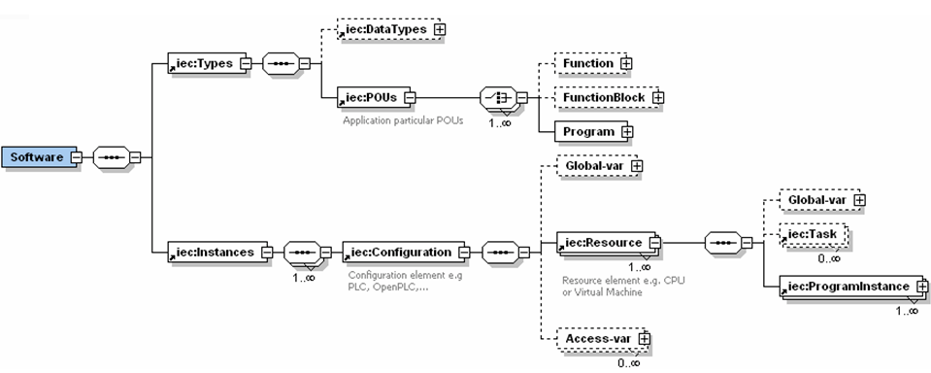
Por otro lado, las relaciones entre elementos dependen de propiedades visibles (o públicas) de los elementos, quedando ocultos los detalles de implementación. Finalmente, cada conjunto de elementos relacionados de un tipo particular corresponde a una estructura distinta, de ahí que la arquitectura esta compuesta por distintas estructuras.

Slide 6
¿Qué son los patrones de diseño?
“Los patrones de diseño son el esqueleto de las soluciones a problemas comunes en el desarrollo de software.”
En otras palabras, brindan una solución ya probada y documentada a problemas de desarrollo de software que están sujetos a contextos similares. Debemos tener presente los siguientes elementos de un patrón: su nombre, el problema (cuando aplicar un patrón), la solución (descripción abstracta del problema) y las consecuencias (costos y beneficios).

Slide 7
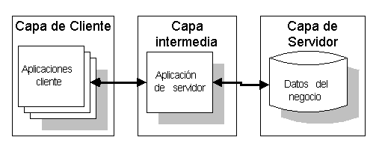
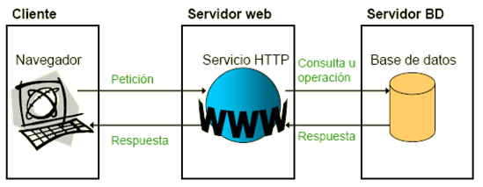
Modelo de 3 capas

Slide 8
MVC ( Model View Controler )
Este patrón plantea la separación del problema en tres capas: la capa modelo, que representa la realidad; la capa controlador, que conoce los métodos y atributos del modelo, recibe y realiza lo que el usuario quiere hacer; y la capa vista, que muestra un aspecto del modelo y es utilizada por la capa anterior para interaccionar con el usuario.

Slide 9
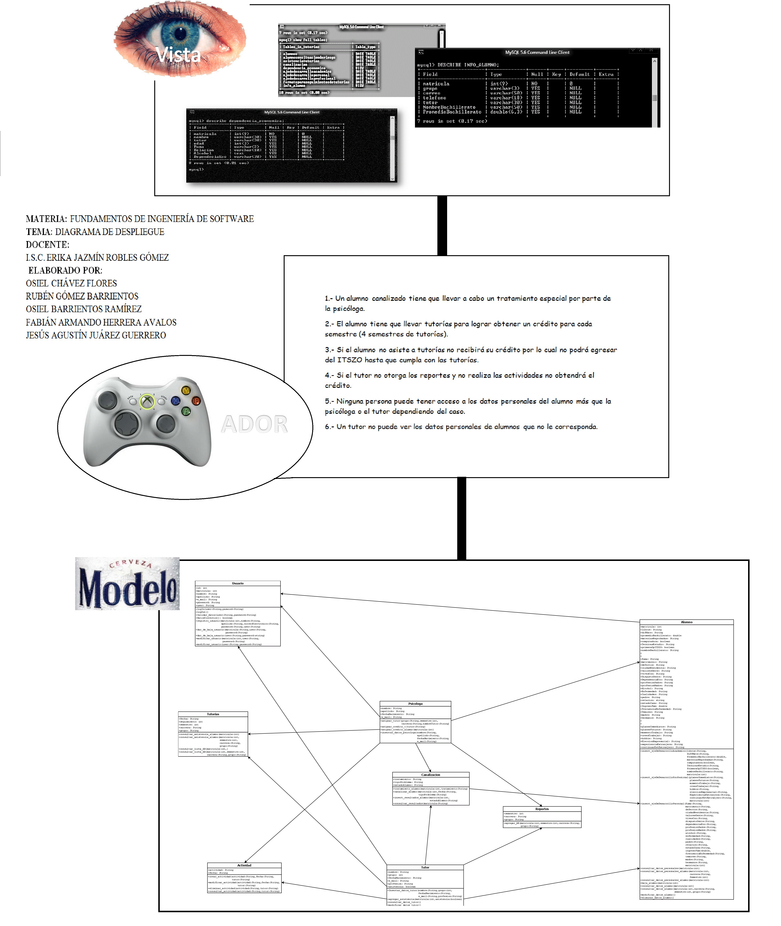

Slide 10
Software As A Service
Son servicio de software en donde se brindan librerías o se implementan partes a un sistema, cada uno de los SAAS puede ser creado en diferente lenguaje de programación ya sea PHP, JAVA, Python, entre otros.
La mayoría de estos software son creados con fines lucrativos, o con fines de rentabilidad para obtener beneficios de alguna manera.
La industria del software este basada en los SAAS.

Slide 11
SOA
Se encarga de juntar los SAAS mediante la orquestación de servicios, los SAAS deben de pasar atraves de el ESB y BPEL, al juntar varios software ya se puede crear un sistema que se le muestra al cliente como único.

Slide 12
Common Object Request Broker Architecture
CORBA es un estándar definido por OMG (Object Management Group) diseñado para facilitar la comunicación de sistemas que son desarrollados en diferentes plataformas.
CORBA habilita la colaboración entre sistemas de diferente Sistema operativo, lenguajes de programación, y hardware de computadora. CORBA tiene varias de las funciones que los diseñadores de programación orientada a objetos conocen como es la encapsulacion y la reutilización de código.

Slide 13
CONCLUSIÓN

Slide 14
GRACIAS POR SU ATENCIÓN

Slide 15
FUENTES
http://sg.com.mx/revista/27/arquitectura-software
https://msdn.microsoft.com/es-es/library/bb972240.aspx

